Slide 1
第 37 讲
intent-filter配置
利用intent创建tab

Slide 2
纲要
Intent属性及intent-filter配置
使用Intent创建Tab页面

Slide 3
Intent属性及intent-filter配置
Action、Category属性与intent-filter配置
Intent的Action、Category属性都是一个普通的字符串，其中Action代表该Intent所要完成的一个抽象“动作”，而Category则用于为Action增加额外的附加类别信息。通常Action属性会与Category属性结合使用。
Action要完成的只是一个抽象的动作，这个动作具体由哪个组件来完成， Action这个字符串本身并不管，而是取决于Activity的<intent-filter…/>配置，只要某个Activity的<intent-filter…/>配置中包含了该Action所对应的字符串，该Activity就有可能被启动。
Action属性、Category属性的使用。

Slide 4
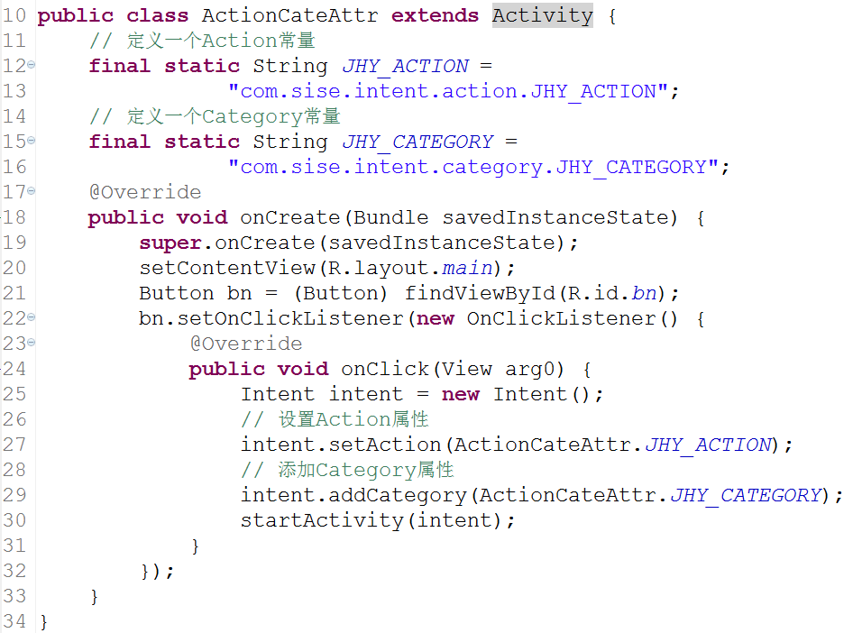
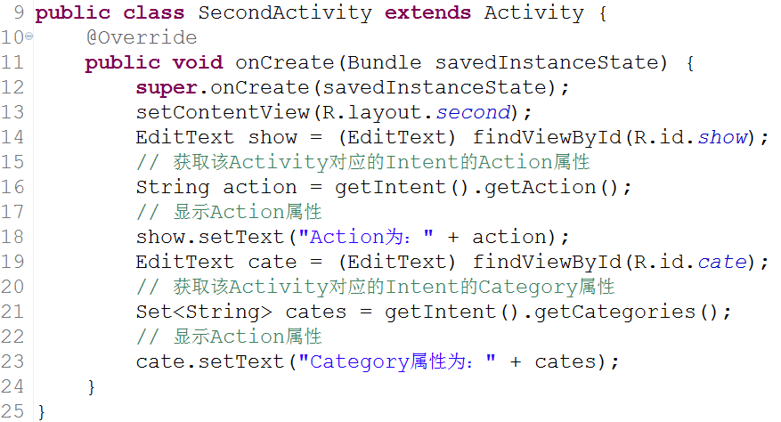
Intent属性及intent-filter配置

Slide 5
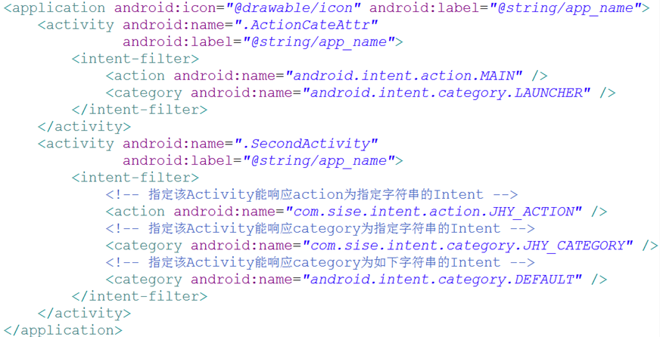
Intent属性及intent-filter配置

Slide 6
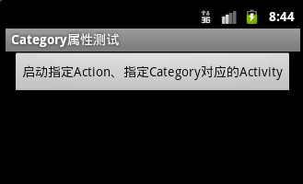
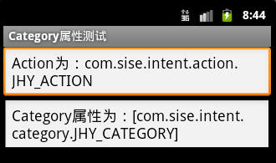
Intent属性及intent-filter配置

Slide 7
Intent属性及intent-filter配置
指定Action、Category调用系统的Activity
  Android内部提供了大量的标准Action、Category常量，其中用于启动Activity的标准Action常量及对应的字符串如下表所示。
Action常量 | 目标组件 | 简单说明
ACTION_CALL | activity | 向指定用户打电话
ACTION_EDIT | activity | 编辑指定数据
ACTION_MAIN | activity | 应用程序的入口
ACTION_SYNC | activity | 执行数据同步
ACTION_DIAL | activity | 显示拨号面板
ACTION_SENDTO | activity | 向其他人发送消息

Slide 8
Intent属性及intent-filter配置
标准Category常量及所表示的含义如下表
关于Action、Category属性的常量，请参考教材官方文档。
Category常量 | 简单说明
CATEGORY_BROWSABLE | 指定该Activity能被浏览器安全调用
CATEGORY_GADGET | 该activity可以被包含在另外一个装载小工具的activity中.
CATEGORY_HOME | 设置该Activity随系统的启动而运行
CATEGORY_LAUNCHER | Activity显示顶级程序列表中
CATEGORY_PREFERENCE | 该activity是一个选项面板.
CATEGORY_TAB | 指定Activity作为TabActivity的Tab页

Slide 9
使用Intent创建Tab页面
前面我们学习了使用TabActivity来创建Activity布局，添加Tab页面使用了TabHost.newTabSpec如下方法。
  setContent(int viewId):直接将指定View组件设置成Tab页的Content。
  setContent(Intent intent):直接将指定Intent对应的Activity设置成Tab页的Content。

Slide 10
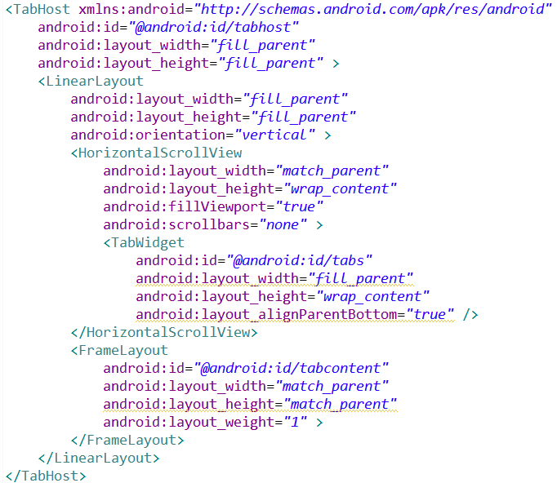

Slide 11
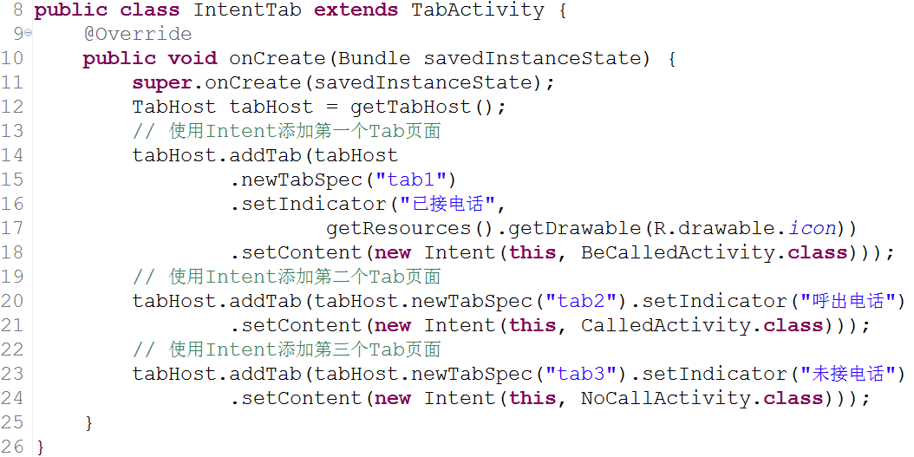
使用Intent创建Tab页面

Slide 12
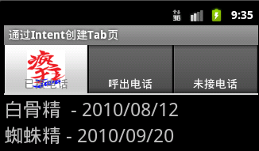
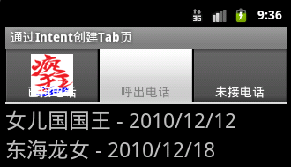
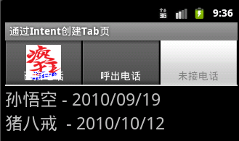
使用Intent创建Tab页面

